Slide 1
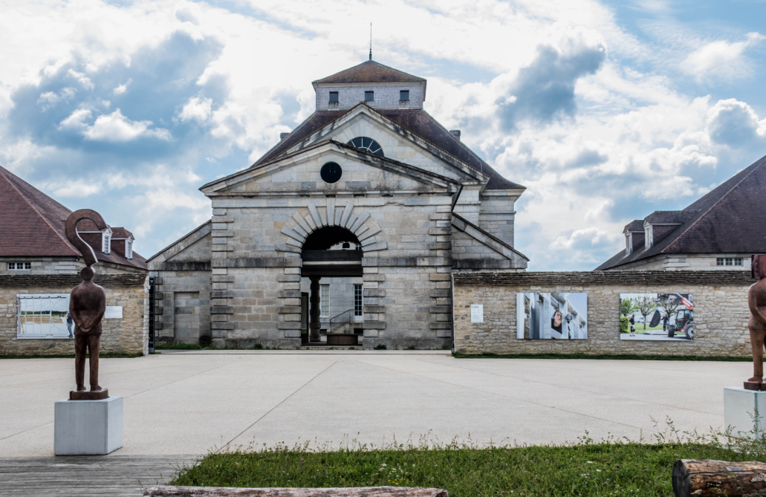
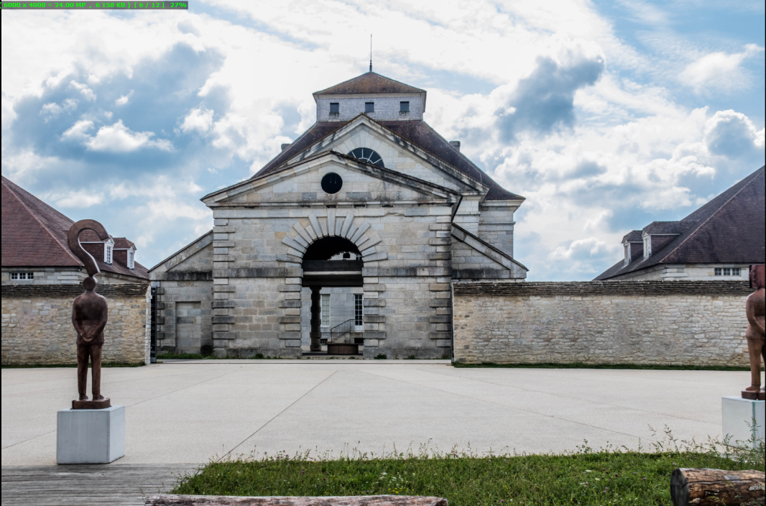
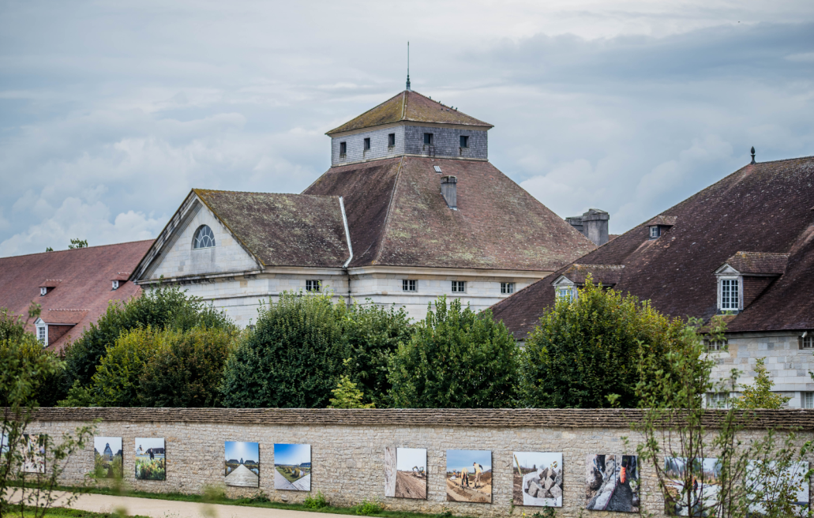
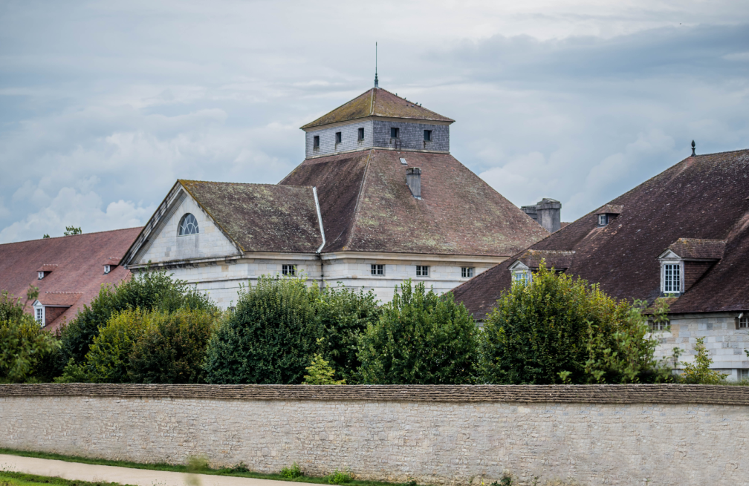
Eliminer des objets indésirables
Avant
Après

Slide 2
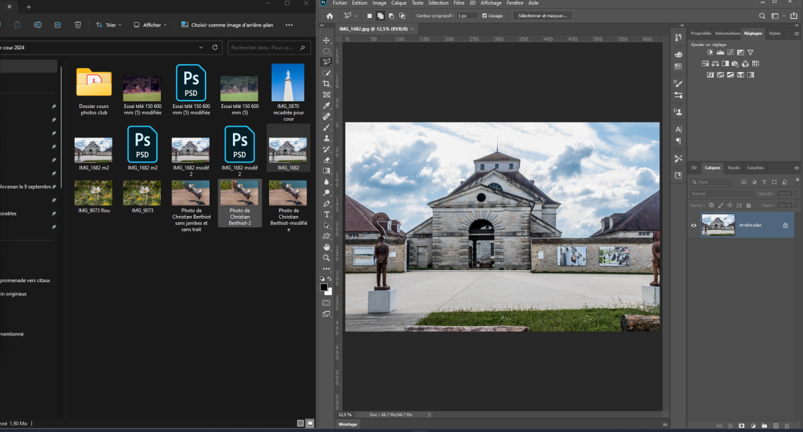
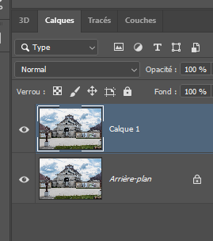
Nous allons voir comment utiliser certains outils pour supprimer des objets indésirables
Ouvrons Photoshop et glissons une photo dans la zone de travail.
Par sécurité, créer un double par CTRL+J

Slide 3
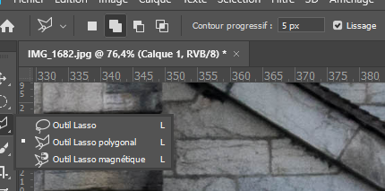
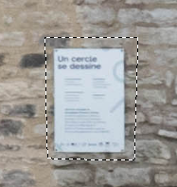
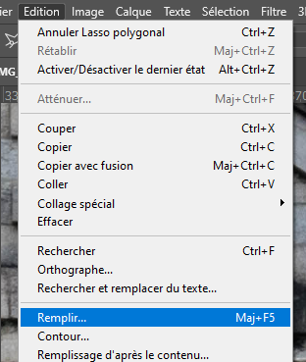
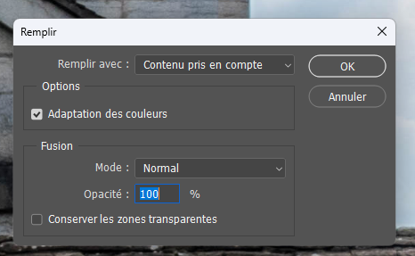
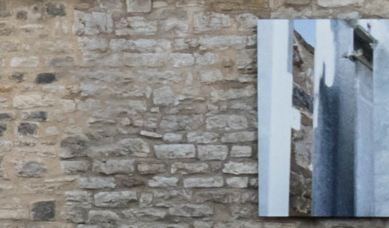
Agrandissons pour visualiser les 3 affiches à enlever !
Nous pouvons utiliser différentes manières pour les supprimer du mur.
1 er exemple avec l’outil polygonal.
Outil polygonal (contour progressif environ 5px ).
Sélectionner l’affiche sans précaution particulière).
Dans le menu EDITION choisir REMPLIR.
Dans la boite de dialogue remplir avec « Contenu pris en compte ». Cocher « Adaptation des couleurs ». Cliquer sur OK.
Désélectionner CTRL+D.
Le résultat est bleffant…

Slide 4
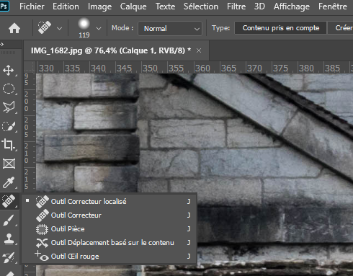
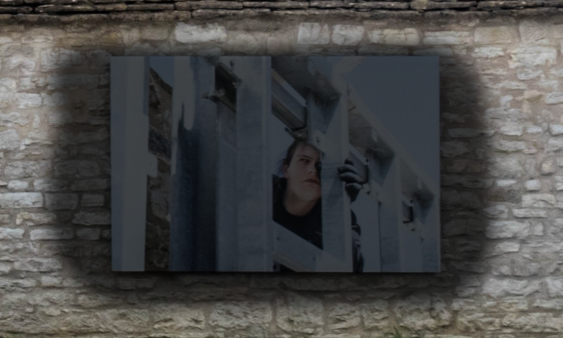
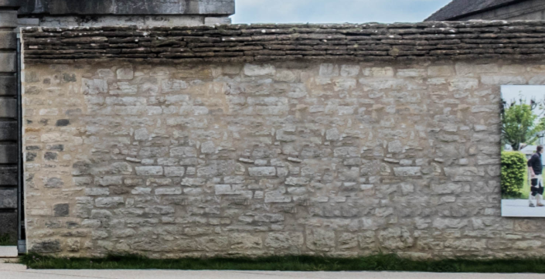
2 ème exemple: avec l‘outil correcteur localisé.
Choisir l’outil correcteur localisé avec contenu pris
en compte.
Adapter l’épaisseur de l’outil puis peindre en noir
toute l’affiche.
L’acher la souris, le logiciel fait le reste.
Peindre à nouveau si tout n’est pas parfait.
nota: cet outil est plus adapté pour des traits fins (piquets,
antennes, fils …) que pour des grands éléments.

Slide 5
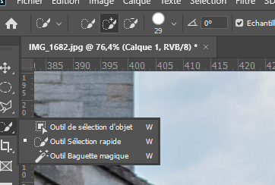
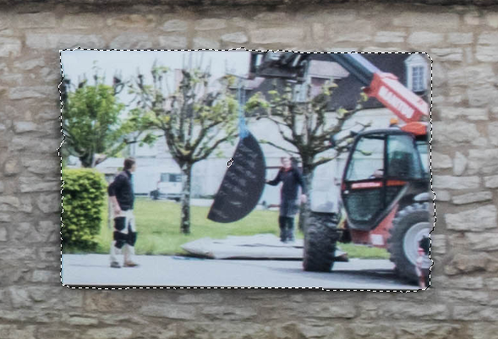
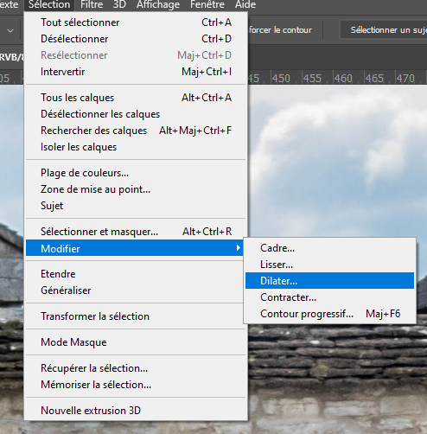
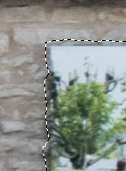
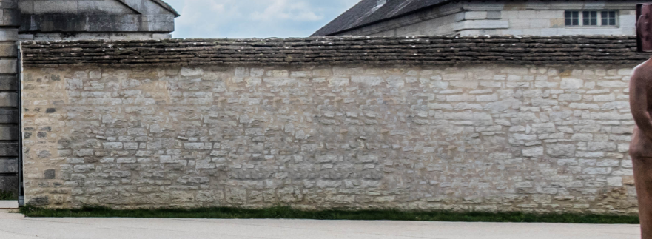
3 ème exemple: outil sélection rapide.
Choisir l’outil sélection rapide.
Sélectionner l’affiche en étant au plus près du contour. Si dépassement, appui sur ALT et le curseur affiche un rond avec un – à l’intérieur. La sélection s’affiche en pointillés. Pour être certain d’obtenir une sélection parfaite il faut modifier la sélection par une dilatation de 5 Px. SELECTION MODIFIER DILATER
dans la boite de dialogue inscrire 5 pixels (la sélection est augmentée d’autant)
EDITION REMPLIR dans la boite de dialogue « contenu pris en compte »
Le mur remis en état

Slide 6
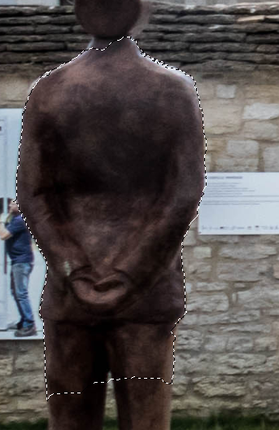
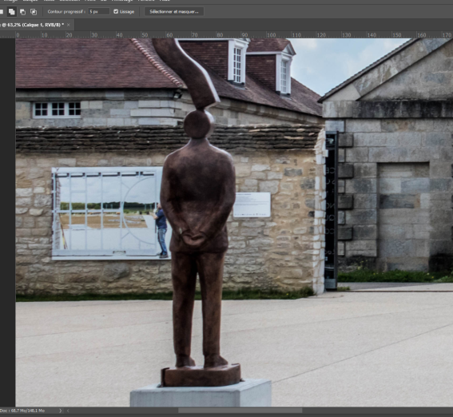
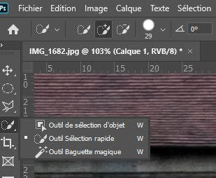
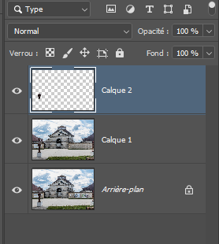
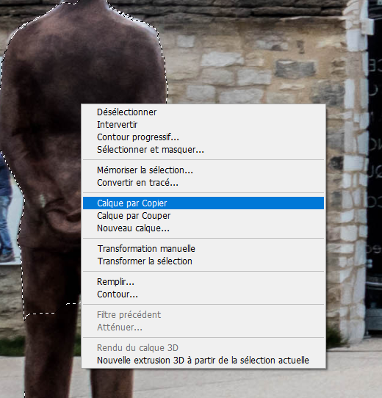
Pour la partie gauche, les choses se compliquent un peu puisqu’il faut enlever les affiches tout en conservant le personnage.
Pour cela il faut
isoler le personnage
pour le mettre sur
un autre calque.
L’outil sélection
rapide est parfait pour mener à bien
cette opération. Inutile de sélectionner
tout le personnage. Seule, la partie
recouvrant les affiches nous intéresse.
Un clic droit sur la sélection ouvre un menu permettant de créer un calque par copier
Dans la palette des calques, un nouveau calque apparait ne contenant que la sélection

Slide 7
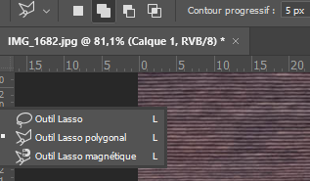
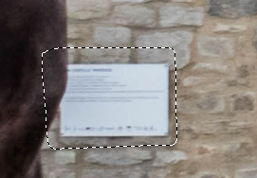
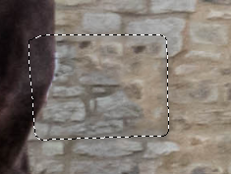
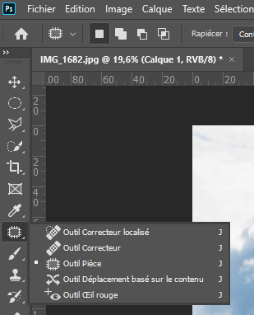
Enlevons l’affiche de droite. Essayons avec l’outil polygone
Cet outil
fonctionne bien.
Tracer
grossièrement,
puis
EDITION REMPLIR, dans boite de dialogue remplir avec « contenu pris en compte » OK
- Désélectionner Ctrl+D
Enlevons l’affiche coté gauche avec les méthodes précédentes. Aucune fonctionnent correctement. Il faut donc trouver une autre solution. Nouvel outil « outil pièce » semble convenir.
Après un traçage grossier, chercher une zone suffisamment grande pour accueillir la sélection. On peut se servir du mur de droite en agrandissant l’image.
Laisser l’ordinateur travailler et désélectionner Ctrl+D

Slide 8
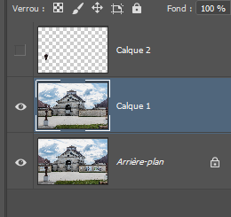
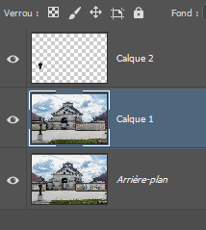
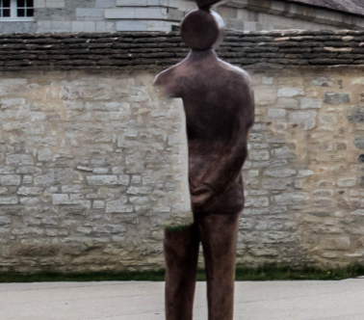
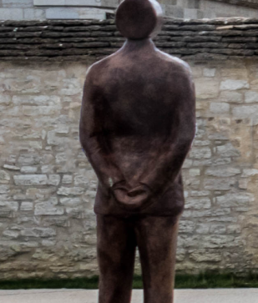
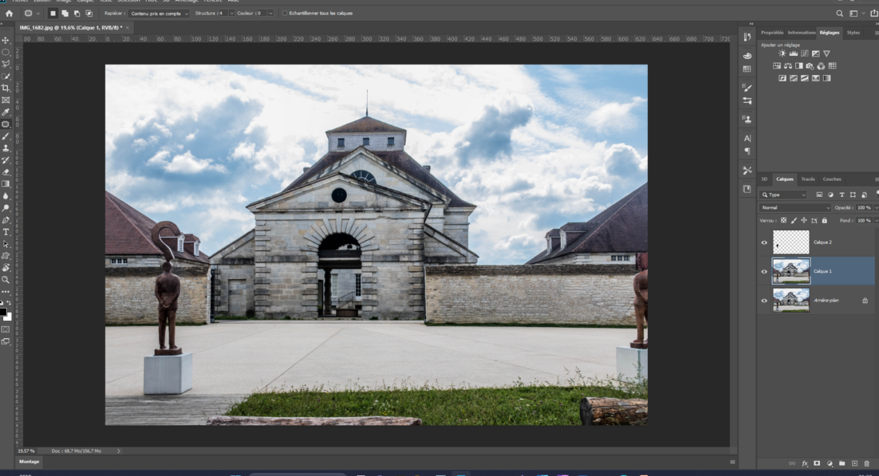
Fermé
Ouvert
Que c’est t’il passé en réalité. Masquer le calque de la sélection, en cliquant sur l’œil de gauche pour laisser apparaitre l’image du dessous. Cette dernière a été fortement dégradée. Ceci ne pose aucun problème puisque le personnage est intégralement conservé. Cette méthode de « calque par copier » est à privilégier.
Photo terminée
Nota: lorsque l’on travail sur un calque, il faut obligatoirement l’activer.
Une bande bleue apparait sur le coté et le calque est entouré d’un liseré.

Slide 9
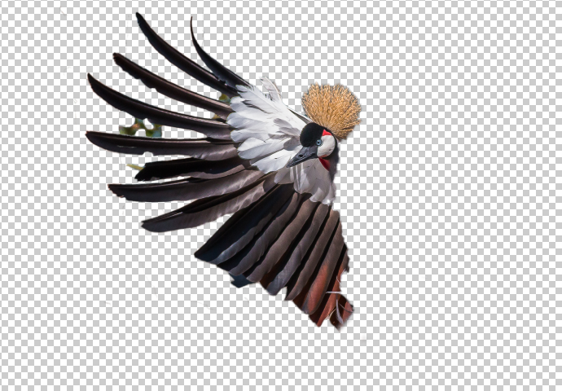
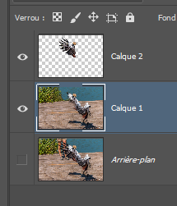
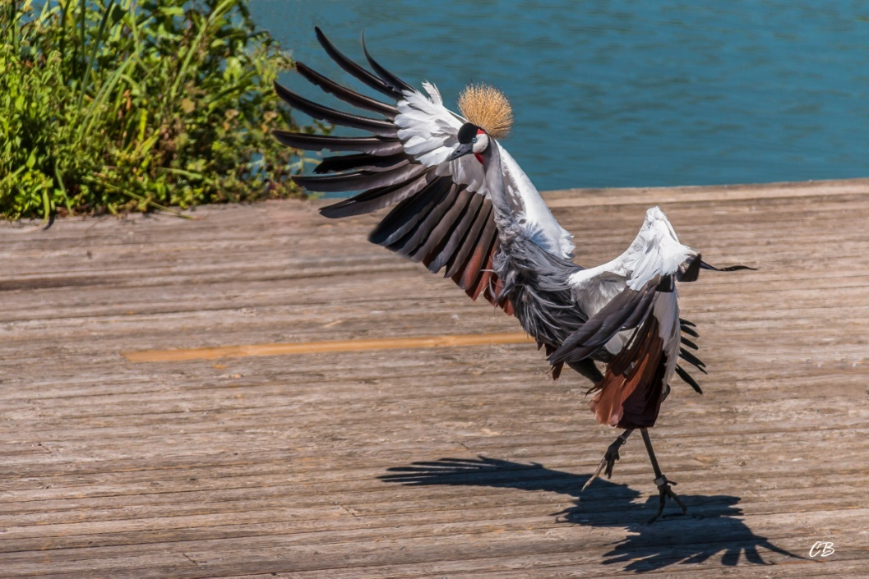
Voici un exemple plus complexe
De notre ami Christian Berthiot
Une sélection soignée s’impose pour isoler une partie de l’oiseau dans un calque.
Il faut ensuite jongler avec les différents outils mis à notre disposition dans Photoshop.

Slide 10
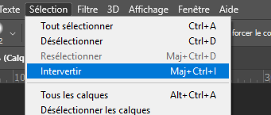
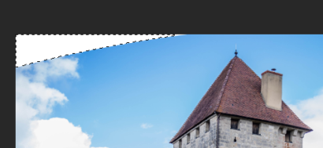
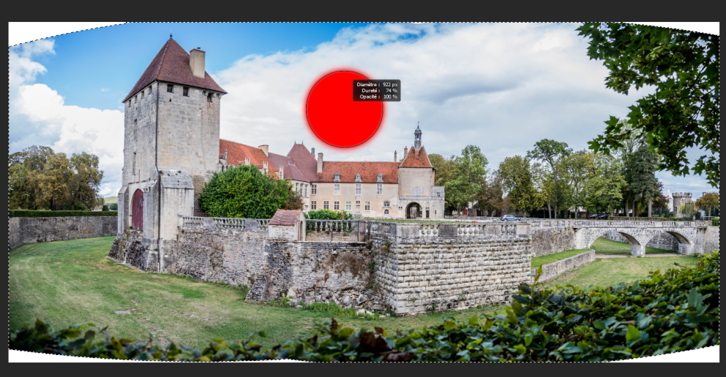
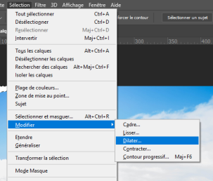
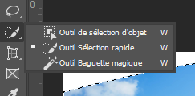
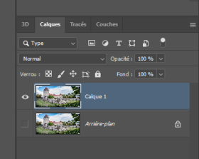
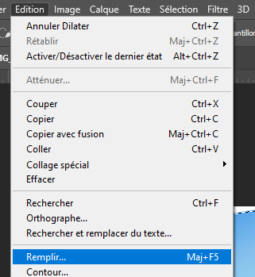
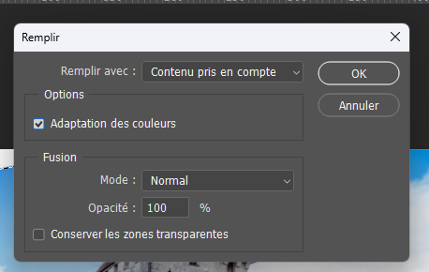
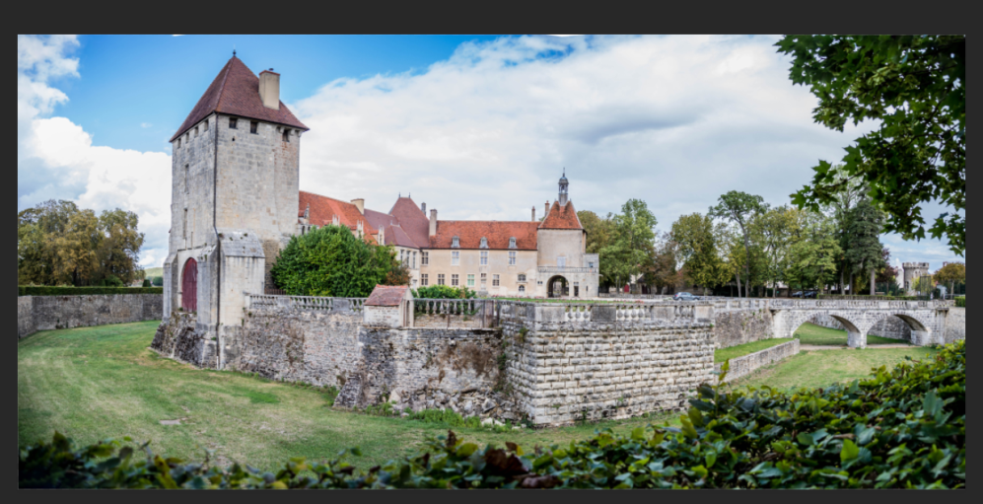
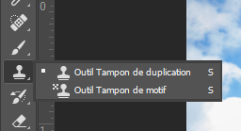
Astuce: lorsque l’on réalise un panorama avec Lightroom ou autres logiciels le recadrage se fait automatiquement au détriment du reste de la photo (ici le haut de la tour disparait). Voici comment résoudre ce problème.
1: Sélectionner la photo avec l’outil sélection rapide puis inverser la sélection.
2: dilater la sélection pour empiéter sur la photo.
3: Remplir avec contenu pris en compte puis OK. Laisser l’ordi travailler.
4:éventuellement, quelques traces non prises en compte lors de la sélection serons aisément éliminées avec l’outil tampon de duplication.

Slide 11
LES MASQUES
On utilise les masques pour masquer des parties d’un calque et faire apparaitre certaines parties des calques en dessous. On peut créer deux types de masques:
- Les masques de fusion (couramment utilisés).
- Les masques vectoriels (utilisés plus rarement).
Ces masques sont dit non destructifs, ce qui signifie que l’on peut revenir à la version précédente du masque ultérieurement et la modifier de nouveau sans perte de pixels.
Enfin on trouve aussi un troisième masque différent des deux autres.
- Le masque d’écrêtage.

Slide 12
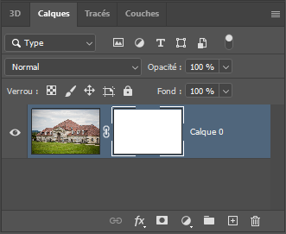
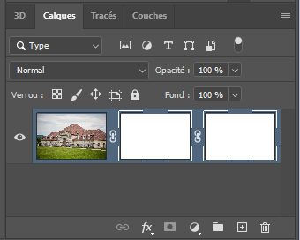
Les masques de fusion sont des images bitmap dépendants de la résolution et sont modifiés à l’aide des outils de peinture et de sélection.
Les masques vectoriels ne dépendent pas de la résolution et s’obtiennent avec des outils plume et de forme.
Dans le panneau «calques», les masques de fusion et vectoriel s’affichent sous forme de vignettes supplémentaires à droite de la vignette d’un calque. Une icone de lien (maillon de chaîne) lie calques et masques. Il ne peut y avoir qu’un seul masque de fusion le deuxième est obligatoirement et un masque vectoriel.
Premier clic, ouvre masque de fusion.
1
1
2
Deuxième clic, ouvre le masque vectoriel.
1 Masque de fusion
2 masque vectoriel

Slide 13
Qu'est-ce que le mode bitmap ?
Une image bitmap est une image numérisée formée d'un ensemble de points (pixels) invisibles à l'œil nu sauf si l'on agrandit fortement l'image, chacun de ces points possédant une ou plusieurs valeurs décrivant sa couleur.

Slide 14
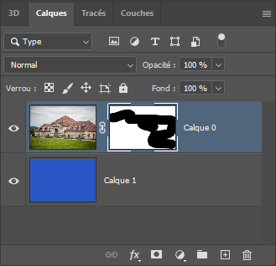
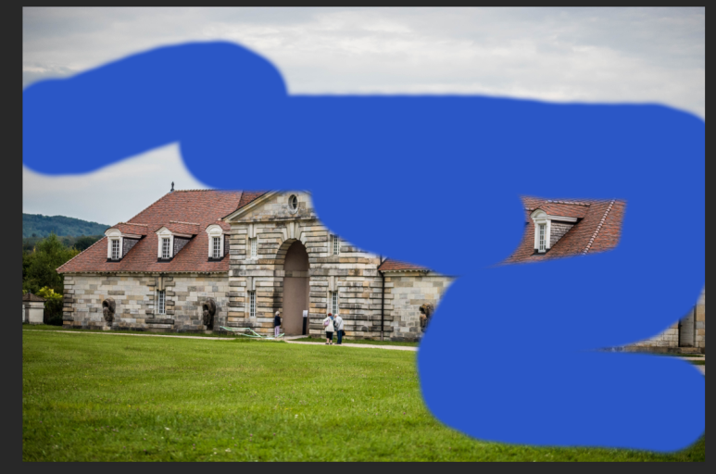
Masque de fusion blanc « tout faire apparaitre »
La couleur blanche laisse visible le calque image. Au pinceau noir on masque certaines parties pour laisser apparaitre le calque du dessous (ici le bleu)
Ajouter un masque de fusion
Masque de fusion noir « tout masquer »
La couleur noire masque le calque image pour laisser apparaitre le calque inférieur. Au pinceau blanc on fait apparaitre les parties de l’image masquant ainsi le calque inférieur (ici le bleu)
Alt appuyé + ajouter un masque de fusion
Nota: peindre sur les masques activés. Un liseré entoure le calque activé. Ces masques sont aussi accessibles via le menu calque masque de fusion tout faire apparaître ou tout masquer.

Slide 15
Exercice N°1: Changer un ciel rapidement, amélioration et enlever des personnages
Utilisation de l’outil de sélection rapide pour des détourages simples
Image de départ
Image finale

Slide 16
déplacer l’outil sur la zone à sélectionner (le ciel). Les pointillés entoure la sélection.
Ne pas oublier d’activer le pinceau + pour ajouter des manquements ou en retirer par le pinceau – (appuis sur Alt)
Si propriétés ne s’affiche pas: aller dans fenêtre et choisir propriétés.
Ajouter un masque de fusion.
Remarque: ne pas oublier de désactiver le calque inférieur sinon on ne verra aucun changement (œil fermé)
Ouvrir propriétés du masque ( 2 clics sur le masque) et cliquer sur inversion pour masquer le ciel.
Remarque: on peut inverser avant la mise en place du masque via le menu sélection puis intervertir.
Dans propriétés on peut modifier l’opacité car les pixels du fond n’ont pas disparus. On peut améliorer les contours ou inverser la sélection si cela n’as pas été fait auparavant.

Slide 17
Ajout d’un ciel.
Faire glisser une photo du ciel, choisie directement dans un fichier de l’ordi dans l’espace de travail. La photo se place directement en haut de la pile des calques.
Passer ce calque en dessous du précédent et l’ajuster en tirant sur les poignées pour ne laisser que le ciel apparaitre.
Pour se faire, choisir l’outil de déplacement et cocher la case « option de transfert »
Valider et décocher option de transfert pour ne pas encombrer la zone de travail.
Toutes photos insérées de cette façon se voient attribuées un symbole en bas à droite du calque pour signifier que le calque est convertit en objet dynamique ou pixélisé. Un clic droit sur la partie bleue du calque en question permet l’un ou l’autre affichage.

Slide 18
Améliorer l’ensemble avec masques de fusions.
La partie juste au dessus des toits et la montagne semble un peut trop forte. Atténuer avec un dégradé. Ajouter un masque de fusion à droite du ciel.
Modifier dégradé
Dégradé linéaire
Outil dégradé
Travailler sur le masque de fusion actif mais se servir du calque des nuages pour tracer une verticale. Refaire si nécessaire pour trouver le bon dosage

Slide 19
Rehausser un peu les couleurs du ciel avec un calque de réglage
A savoir: un masque de fusion est associé d’office pour tous types de calque de réglage. Il peut être supprimé ou remis sans problème.
Calque de réglage
Les propriétés des courbes s’affichent pour un réglage de son choix.
Ce calque s’applique à tous les calques situés en dessous. Cliquer sur cette icone (dans propriétés) pour écrêter selon le calque inférieur.

Slide 20
Une nouvelle icone apparait dans les calques pour indiquer que ce traitement s’applique désormais uniquement au calque inférieur concerné.
Outil dégradé pour atténuer la limite entre le ciel et le bâtiment.
Pour finir, on regroupe tous ces réglages dans un groupe. On actives tous les calques concernés et on clique sur créer un groupe.
Le groupe est créer. Il suffit de cliquer dessus pour l’ouvrir et modifier son contenu.
Pour les plus courageux: suppression des personnages.

Slide 21
Exercice N° 2 : utilisation des masques de fusion avec calques de réglages et (ou) menu filtres.
- Utilisation d’un filtre
- Avec l’outil lasso et un contour progressif assez grand (ici 50 px), prendre la fleur, tige et quelques feuilles sans précaution particulière mais au plus près.
Inverser la sélection via
le menu sélection.
Le flou à bien été appliqué mais aucun masque n’a été ajouté dans la palette des calques car le travail à été réaliser sur un calque pixélisé. Impossible d’apporter des modifications car le calque à été détérioré.
Il faut revenir en arrière pour annuler le flou gaussien et rendre ce calque en objet dynamique
Voir comment sur la diapo suivants.
Comme beaucoup de photographes aiment un fond flou alors appliquer un flou gaussien ou autre. Une boite de dialogue s’ouvre et régler le rayon pour obtenir une harmonie parfaite. Ok

Slide 22
En bas, à droite, une icone apparait pour rappeler que le calque à bien été converti en objet dynamique.
Clic droit sur le calque,
Partie bleue.
Réinstaller le filtre comme précédemment. Maintenant un filtre dynamique(qui fonctionne comme masque de fusion) à bien été inséré avec le filtre flou. En fermant l’œil devant chaque calque on remarque que le calque d’origine n’a subit aucune altération.
Réglage du pinceau avec opacité d’environ 40%.
Agir par petites touches successives.
Un clic sur flou gaussien ouvre à nouveau la boite de dialogue pour une retouche éventuelle.
En rendant le masque actif on peut retoucher la sélection avec l’outil pinceau noir ou blanc.
Comparer le résultat avec l’original (en fermant l’œil devant le calque traité)

Slide 23
- Calque de remplissage ou de réglage
Dans cet exemple on veut la fleur en couleur et le flou en noir et blanc.
Cliquer sur l’icone en bas de la palette pour choisir noir et blanc.
Un nouveau calque, avec symbole spécifique au calque noir et blanc plus masque, se place au dessus du calque fleur. Au pinceau (noir) et masque activé on peut faire ressortir la couleur mais compliqué!!
Le mieux est de sélectionner à nouveau la fleur avant d’appliquer ce calque. Supprimer le calque de réglage en le glissant sur la poubelle en bas.
Inutile de reprendre le lasso pour une nouvelle sélection. Il est impossible de réaliser la même sélection surtout si elle à été retravaillé sur le masque flou.
Pour récupérer la sélection
Ctrl + clic sur le filtres dynamiques

Slide 24
Appliquer de nouveau le calque de réglage comme précédemment.
L’icone s’affiche avec la sélection prise en compte.
Une boite de dialogue « propriétés » s’ouvre pour appliquer des réglages.
Avec l’outil pinceau et couleurs noir ou blanc, affiner l’image calque
Nouvelle sélection après arrangement
Important: ces calques de réglages s’appliquent à tous les calques inférieurs. Pour appliquer cette modification uniquement au calque concerner cliquer sur l’icone
Autre possibilité: placer le pointeur de la souris juste à la séparation des deux calques tout en enfonçant la touche Alt. Le pointeur se transforme comme ceci
Sur l’icone, une flèche est apparue pour indiquer qu’un écrêtage a été pris en compte. Calque et masque se sont déplacés légèrement sur la droite.

Slide 25
Conclusion:
Pour tous les filtres, il est recommandé de convertir en objet dynamique pour intervenir ultérieurement et de modifier via filtres dynamiques.
On peut combiner plusieurs filtres mais il n’y aura toujours qu’un seul masque (filtres dynamiques). Chaque intervention sur ce dernier agira sur tous les filtres.
Chaque filtre appliqué aura ses propres réglages et options de calque.
Double clic ouvre les options de fusion du calque.
Double clic ouvre les propriétés du calque.
Deux filtres appliqués.
Indique les effets du filtre.
La flèche sert à masquer les effets.
REMARQUE: Pixéliser le calque supprime toutes possibilités de retouche des réglages.

Slide 26
Pour ne pas alourdir le montage les filtres ont été cachés via la flèche de droite du calque image.
Pour créer des calques réglages il n’est pas nécessaire de convertir en objet dynamique si on n’a pas de filtres à installer.
La aussi on peut ajouter plusieurs calques de réglage. Pour la démonstration, un filtre vidéo (orange) a été utilisé en tenant compte de la sélection. Cette dernière à été réaliser comme plus haut mais en se servant du masque noir et blanc. Ne pas oublier l’écrêtage.
Certes pas très esthétique, mais pour la démonstration un troisième calque « courbes » a été ajouté. Sans sélection, il va agir sur tout le calque image.
En haut, à droite, une palette, des réglages est installée. Pour l’installer, MENU MENU Fenêtre cocher réglages.
Identique

Slide 27
Exercice N° 3: Changer un ciel imbriqué entre les feuilles d’un arbre ou autres décors composant l’image.
Avant
Après

Slide 28
Il est impossible de réaliser un détourage avec les outils conventionnels
Deux méthodes de sélection, sont possibles dont nous verrons comment les utiliser avec la même image.
- Première méthode en utilisant la palette couches
Si la palette couche n’apparait pas, aller dans
MENU Fenêtre et cocher couches
- Deuxième méthode par plage de couleurs
MENU Sélection Plage de couleurs

Slide 29
Sélection par palette des couches
Après avoir insérer la photo dans la zone de travail et crée son double par Ctrl + J, ouvrir la palette des couches.
Désactiver les yeux de chaque calque et les réactiver un à un pour voir celui qui offre le meilleur contraste entre noir et blanc. Bien souvent le bleu, offre le meilleur compromis.
Dupliquer ce dernier pour créer un nouveau calque bleu.
Pour cela glisser le calque en
Maintenant la souris enfoncée sur
l’icone en bas. Un nouveau calque
Est crée.

Slide 30
Ouvrir la courbe des niveaux:
- soit par le Menu….réglage puis niveaux
- soit par le raccourci clavier Ctrl + L
Reste des zones Claires dans le noir. Inutile de trop pousser les curseurs. Prendre le pinceau et du noir pour peindre sur ces zones. Si des zones ne sont pas assez blanches peindre en blanc.
Jouer sur les curseurs pour obtenir du noir et du blanc parfait. Cliquer sur OK
Avant réglage
Jouer sur les 3 Curseurs
Après réglage

Slide 31
Lorsque tout semble correct reprendre la sélection soit:
Ctrl enfoncée + appuis sur calque bleu copie (le pointeur s’affiche avec un petit carré de sélection).
Petit icone en bas de la palette
Des pointillés s’affichent, la sélection est faite.
Ouvrir la palette des calques.
Le calque est actif avec une bande rouge.

Slide 32
Ajouter un calque de fusion comme sur les autres exercices et inverser la sélection. Le ciel a disparu même derrière les arbres.
Apporter l’image du ciel. La glisser sous le calque contenant l’arbre et l’ajuster. Votre ciel est désormais installé.
Avant masque.
Le masque positionné.
On constate que les branches et feuilles ne sont pas convenablement ressorties et l’horizon un peu trop net.

Slide 33
Atténuer la jonction entre le ciel et la limite de l’horizon. Masque ajouté au calque ciel. Pinceau opacité environ 10 %. Passer rapidement sur la ligne d’horizon.
Pour faire ressortir les branches. Outil densité + opacité 60 %. Passer plusieurs fois sur les branches pour les faire apparaitre. Adapter l’opacité si nécessaire.
Avec le même outil et une opacité de 10 % environ passer rapidement sur les feuilles extérieures des arbres pour un meilleur contraste.
Un passage également sur le bas de la photo.
Ajouter un réglage de luminosité au ciel
Ajouter un réglage courbe au calque copie
Bien penser à l’écrêtage!

Slide 34
Sélection par plage de couleurs
Avant
Après

Slide 35
Sélection par plage de couleurs
2- deux choix possibles:
- utiliser la pipette et jouer sur la tolérance pour trouver le meilleur contraste.
- manuelle en choisissant tons foncés. Jouer sur les deux curseurs pour une sélection plus précise.
1- menu….sélection….choisir plage de couleurs

Slide 36
La sélection avec la pipette convient parfaitement. OK. Les pointillés matérialise la sélection.
Avec l’outil pinceau et couleur noir, peindre les parties non prises en compte.
Faire ressortir les branchages et feuilles, comme l’éxercise précédent. Pour mieux visualiser le travail, créer un calque couleur unie. Il sera supprimé par la suite. Utiliser l’outil densité + et tons foncés avec une exposition variable.

Slide 37
Pour le plaisir: maintenant que le ciel est parfaitement installé, apportons quelques oiseaux.
L’image s’ouvre dans un nouvel espace de travail
Pour avoir les poignées
Sélectionner un objet
Déplacer la sélection à l’aide de la souris. Sans relâcher la sélection emmener là sur la bande du haut correspondant au premier calque. Ne pas lâcher la souris, le calque devient actif. Revenir un peu en arrière sur le calque et lâcher la souris.
redimensionner la sélection.
Relâcher sur la deuxième photo

Slide 38
Pour plusieurs oiseaux, dupliquer cette sélection et déformer.
Pour dupliquer: appuyer en premier sur Alt puis cliquer sur la sélection. Le pointeur affiche 2 flèches superposées une noir et une blanche. Déplacer la sélection.
Oiseaux déformés par menu Edition – Transformation - Torsion
Créer un groupe pour les oiseaux. Activer les 3 calques et les glisser sur l’icone dossier en bas de la
palette. Nommer ce groupe.

Slide 39
Lorsque l’on change un ciel, il faut changer le reste de la photos pour faire correspondre les couleurs.
L’insertion du ciel a été réalisé comme précédemment et a été volontairement exagérée pour mieux voir l’effet. Activer la vignette du calque à modifier.
Choisir l’image source et calque.
Ouvrir menu Image…Réglages, puis correspondance des couleurs.
En haut, image de destination. Jouer avec les curseurs. Eventuellement, Neutraliser.
La luminosité venant de l’arrière, penser à créer une ombre
Ajouter un calque de réglage courbe. Ecrêter.
Remarque: bien prendre correspondance de la couleur et non correspondance de couleur

Slide 40
Correspondance de la couleur
La luminosité venant de l’arrière, faire une ombre.
Copie du calque pour appliquer un calque de réglage luminosité contraste.
Peindre au pinceau avec opacité différente.
Pour un contre-jour
Bien cliquer sur la bande bleue pour faire les réglages.
Double clic ici
Satin 100%
Lueur interne éventuellement

Slide 41
Masque d’écrêtage
Qu’est-ce qu’un masque d’écrêtage et à quoi sert-il ?
Comme les masques de fusion et vectoriel, c’est une méthode de travail non destructive.
Associé à un calque standard, un claque de forme ou un calque de texte, il permet de limiter le contenu d’un calque aux dimensions d’un autre calque. Par exemple, remplir les caractères d’un texte avec une texture ou une photo, ou plus largement, remplir une forme avec une autre image.
le calque du dessous sert de masque permettent l’affichage de l’image du dessus aux limites imposées par ce masque.
le masque d’écrêtage servira également à limiter l’action d’un calque de réglage au seul calque qui le précède dans la pile. En effet, lorsque l’on applique un calque de réglage dans Photoshop, tous les calques situés en dessous, dans la palette des calques, sont impactés par ce réglage. Le masque d’écrêtage va ainsi permettre d’appliquer un réglage de façon non destructive, tout en limitant son effet au seul calque concerné.

Slide 42
Création d’un masque d’écrêtage
On peut insérer une image dans une image ou créer un nouveau document.
Nous avons trois méthodes différentes pour arriver au même résultat.
Ajouter un calque dans lequel on insère une sélection que l’on remplie d’une couleur quelconque.
Faire une sélection, avec son contenu, sur l’image et l’insérer dans un calque par calque par copier.
Créer une forme vectorielle, remplie d’une couleur quelconque, qui se place automatiquement dans un calque.

Slide 43
1: Ajouter un calque dans lequel on insère une sélection que l’on remplie d’une couleur quelconque.
Sélection
Remplir avec pot de peinture et couleur rouge par exemple
Remplir avec pot de peinture (rouge par exemple)

Slide 44
2: Faire une sélection, avec son contenu, sur l’image et l’insérer dans un calque par calque par copier.
Un calque est crée avec la sélection remplie.

Slide 45
3: Créer une forme vectorielle, remplie d’une couleur quelconque, qui se place automatiquement dans un calque.
Tracer l’ellipse
Choisir forme, supprimer contour et choisir fond rouge ou autre couleur.
Un nouveau calque est crée avec la forme remplie. Un symbole à droite signale qu’il s'agit d’une forme vectorielle.

Slide 46
Maintenant insérons une image. La démonstration suivante sera strictement identique aux trois méthodes de sélections précédentes.
Utilisons pour la démonstration le première méthode
Créons un nouveau document. Remplir avec le pot de peinture avec la couleur de son choix.
Fichier Nouveau
Pot de peinture
couleur

Slide 47
Tracer une ellipse (pour un cercle: appuyer sur majuscule). Déplacer par barre espace, un trait verticale s’affiche pour signaler son centrage. Remplir avec une couleur quelconque mais différente du fond.
Créer un nouveau calque (calque de forme) pour insérer la sélection. Ce calque activé, remplir la sélection avec le pot de peinture d’une couleur quelconque mais différente du fond.
Désélectionner.
On peut toujours modifier la sélection avec l’outil de déplacement et options de transfert cocher pour avoir les poignées.

Slide 48
Choisir une image et la faire glisser dans la zone de travail. Elle se place au dessus du calque de forme.
Alt
On peut créer le masque d’écrêtage via le menu Claques ou en appuyant sur la touche Alt tout en cliquant en même temps sur la ligne qui sépare les 2 calques. Le curseur se transforme en un carré accompagné d’une flèche. Lâcher, le calque recule sur la droite et est maintenant accompagné d’une flèche.
l’intérêt du calque, c’est que l’image n’est pas collée dans le calque de forme, ce qui permet de l’ajuster pour faire apparaitre le partie intéressante.
+
Curseur ici

Slide 49
Faire ressortir le haut du clocher pour une présentation plus sympa.
Soit on fait une copie de l’image entière par Ctrl + J
Soit on sélectionne avec l’outil lasso approximativement le clocher. Un clic droit sur la sélection et calque par copier
Sélectionner soit avec les couches ou plage de couleurs pour ne garder que le clocher. Créer un masque de fusion et au pinceau retirer tout
ce qui ne concerne pas le clocher.
Masque de fusion
Pour finir, mettre un cadre au calque de forme en le sélectionnant. Cliquer sur la bande bleue pour ouvrir la style de calque.

Slide 50
Pour gagner du temps, on peut utiliser les outils vectoriels en choisissant Forme dans la barre des options en haut. Un nouveau calque s’installe en haut de la pile des calque avec la forme choisie.
Créer un nouveau projet avec un fond uni apporter une image.
Tracer un rond plein (couleur quelconque) en maintenant Majuscule enfoncé. Se servir de l’image pour le cadrage. Le calque de forme est crée immédiatement.
Nouveau calque inséré en haut de la pile des calques.
Vérifier que forme est choisie avec une couleur de fond.
Passer le calque image au dessus.

Slide 51
Passer l’image au dessus et créer un masque d’écrêtage
Alt + Clic à l’intersection des 2 calques.
Réalisation de la flèche comme exercice précédent.

Slide 52
Réaliser un masque d’écrêtage avec une forme
3- Choisir la forme dans la liste déroulante.
Avec ou sans bord.
2- Vérifier que forme est validée et qu’elle sera bien remplie.
4-Déposer la forme et l’ajuster.
Le calque de forme s’installe automatiquement.
1-Choix de la forme.
Les formes vectorielles permettent de créer et remplir un calque de forme en une seule opération contrairement à la version précédente qui consistait à créer un calque puis un tracé et de finalement le remplir d’une couleur quelconque.
On peut trouver une multitude de formes gratuites sur internet au format CSH. Au téléchargement, un simple clic sur le fichier, l’installe automatiquement au bon endroit dans Photoshop.

Slide 53
Ajouter une photo au dessus du calque de forme par glisser puis valider.
Créer un masque d’écrêtage comme décrit précédemment.
Positionner et redimensionner la photo.
On peut ajouter cadres et ombres
On peut créer autant de masques d’écrêtages sur un calque de forme.
On peut créer plusieurs masques d’écrêtages avec des calques de réglages
Pour plus de détails, voir cours des années antérieures.

Slide 54
Incruster une image dans un texte
Créer un nouveau projet. Ajouter un calque vide pour écrire un texte le plus gras possible.

Slide 55
Glisser une photo puis faire un écrêtage comme on sait le faire maintenant.
En cliquant sur l’un ou l’autre des calques, on peut déplacer ou modifier les éléments.
Pour déplacer ensembles les deux calques, cliquer sur les deux vignettes et MAJ enfoncée.
Cliquer deux fois
sur le bandeau
bleu pour
ouvrir style de
Calque. Amusez
vous avec les possibilités
offertes.
Déformer le texte selon ses désirs par le (t) situé en haut dans la barre des menus.
Amusez vous bien

Slide 56
Maintenant compliquons un peu par la réalisation d’une composition et voyons d’autres outils de Photoshop.
Pour ce montage on peut se servir indifféremment des masques:
d’écrêtages ou des masques de fusions
Masque d’écrêtage
Ouvrir un nouveau projet. Supprimer le cadenas du calque. Afficher les règles et repères. Tout ceci se trouve dans le menu Affichage. Bien cocher magnétisme. Clic gauche pour faire glisser les repères.
Pour afficher le point:
Edition….préférences…..outil et cocher Afficher le point de référence..
A cocher

Slide 57
Choisir une couleur (différente des règles) de fond avec pot de peinture.
Créer la composition. Il faut ajouter un calque pour tracer les traits.
Barre horizontale: outil rectangle de sélection 1 rangée. Un clic sur le repère horizontal suffit.
Clic droit sur la sélection pour choisir contour. Une fenêtre contour s’ouvre, choisir 30 px, couleur noire et centre. Ok. Le trait est installé.
Barre verticale: procéder de même manière mais avec outil rectangle de sélection 1 colonne.
Cadre extérieur: outil rectangle de sélection. Partir d’un angle pour rejoindre l’autre. Même méthode mais position intérieure pour avoir la même épaisseur.

Slide 58
Nouveau calque pour réaliser le rond avec outil ellipse de sélection.
Appuyer sur Maj. Pour faire un rond. Déplacer pour le centré. Le magnétisme permet un centrage parfait.
Enlever les repères par Ctrl + H (Ctrl + H pour les remettre).
Utiliser la gomme pour effacer les traits dans le rond en prenant le bon calque (des traits).
le fait d’avoir utiliser un autre calque pour le rond permet un effacement efficace sans altérer ce dernier.
Fusionner ces deux calques.
Clic droit ici.
Maintenant, avec outil baguette magique sélectionner le noir du traçage.
Se placer sur le calque vert. Cliquer sur supprimer. Pour voir le résultat désactiver le calque du traçage. Ce calque ne sert plus et peut donc être supprimé.
Si cette composition est susceptible d’être utilisée dans un autre projet l’enregistrer en PNG.

Slide 59
Ce gabarit est prévu pour 5 photos. Il est possible de créer autant de gabarits que l’un veut en fonction de son imagination.
Pour insérer une image, il faut choisir une sélection avec l’outil baguette magique et l’insérer dans un nouveau calque.
Cette sélection et suffisante mais compliquons un peu avec des angles arrondis.
Modifier la sélection par dilater avec un rayon de 20 pixels par exemple
Partie sélectionnée
Clic droit ici
ouvre
Les arrondis sont fait
Choisir calque par copier
Nouveau calque créer

Slide 60
Pour visualiser le résultat fermer l’œil du gabarit
Par glisser/déposer insérer une image puis écrêter et ajuster
Alt + Clic sur la séparation des 2 vignettes
Gabarit
Recommencer l’opération pour les 3 autres coins. Penser obligatoirement de sélectionner, à caque fois, sur la vignette du gabarit.

Slide 61
On peut faire de manière identique pour le rond, sans les angles arrondis puisqu’il n’y a aucun angle, mais utilisons un masque de fusion.
Activer la vignette gabarit. Par glisser/déposer apporter l’image qui se place juste au dessus de cette dernière. Désactiver l’image pour pouvoir sélectionner le rond toujours avec la baguette magique.
La sélection du rond faite, activer la vignette image et ajouter un masque de fusion.

Slide 62
Déplacer l’image pour l’ajuster ! Dans ce cas on ne déplace que la sélection et non l’mage entière.
Pour retrouver l’image entière, il faut enlever le maillon liant les deux vignettes par un simple clic sur ce maillon. Déplacer alors l’image sans problème. Un simple clic remet le maillon.
Maillon

Slide 63
Désactiver le calque 0 (gabarit). Créer un calque de réglage couleur unie ou dégradé en dessous du premier calque de sélection. Il est aussi possible d’ajouter un calque que l’on rempli à la demande.
ça
ça
Ou ça

Slide 64
Pour finir, pour chaque sélection, il est possible d’ajouter des contours, ombres et travailler les images.

Slide 65
Pour finir et pour le plaisir voici deux astuces pour modifier vos photos
Astuce n°1: Incorporer facilement la lune dans le décore.
Avant
Après

Slide 66
Détourer la lune avec la baguette magique en choisissant le noir puis supprimer. Redimentionner la lune.
Attention à bien rendre ce calque par pixéliser le calque et non converti en objet dynamique.
2 clics
Déplacer le curseur.
Diviser le curseur en deux parties pour affiner le résultat.
Pour diviser le curseur Alt + cliquer sur une moitié du curseur.
Redimensionner la lune et la placer.
Remarque: cette astuce fonctionne bien avec un premier plan foncé.

Slide 67
Astuce n°2: redonner rapidement des couleurs à une photo terne.
Avant
Après
Clic ici pour ouvrir option de fusion
Choisir ici
Jouer avec les curseurs
Essayer avec d’autres couleurs unies.
Créer un calque couleur unie. Ici proche de l’animal.

